Slide 1
API: використання та аналіз існуючих рішень
Щедровський Іван
КНТ-113сп
May 29, 2024
Notes:
Вступ

Slide 2
План
01. Що таке API?
02. Типи API
03. Основні принципи роботи
06. Програми для тестування API
May 29, 2024
Notes:
План

Slide 3
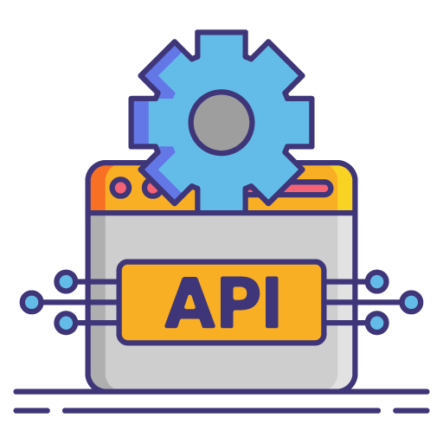
Application Programming Interface
Інтерфейс програмування застосунків (API) — це спосіб, завдяки якому дві або більше комп'ютерних програми можуть взаємодіяти між собою.
Спрощено, API є набором чітко визначених методів для взаємодії різних компонентів програмного забезпечення.
API забезпечує розробників інструментами для швидкої розробки програмного забезпечення, дозволяючи використовувати готові функції та сервіси.
Використання API спрощує інтеграцію сервісів і систем, що дозволяє створювати масштабовані додатки.
May 29, 2024
Notes:
Що таке API?

Slide 4
Типи API
01. Веб API
02. Бібліотечні API
03. Операційні API
May 29, 2024
Notes:
Типи API

Slide 5
Веб API
REST (Representational State Transfer): Найпоширеніший тип веб API, який використовує стандарти HTTP з деякими правилами
SOAP (Simple Object Access Protocol): Протокол, який використовує XML для обміну повідомленнями і забезпечує високий рівень безпеки та надійності.
GraphQL: Запитова мова для API, яка дозволяє клієнтам запитувати тільки ті дані, які їм потрібні, що підвищує ефективність роботи.
May 29, 2024
Notes:
Веб API

Slide 6
Бібліотечні API
Бібліотечні API забезпечують доступ до функцій та процедур, що знаходяться в програмних бібліотеках
Вони дозволяють розробникам використовувати вже готовий код для виконання конкретних задач, що значно спрощує і прискорює процес розробки програмного забезпечення.
Бібліотечні API часто використовуються для роботи з базами даних, обробки графіки, мережевого програмування та інших завдань.
Приклад: API бібліотеки jQuery, яка полегшує роботу з DOM в JavaScript.
May 29, 2024
Notes:
Бібліотечні API

Slide 7
Операційні API
Операційні API використовуються для взаємодії з операційною системою, надаючи доступ до її функцій та ресурсів.
Вони дозволяють розробникам створювати програми, які можуть виконувати завдання на рівні операційної системи, такі як управління файлами, обробка даних, робота з мережевими з'єднаннями та іншими системними ресурсами.
Приклад: Windows API, яке дозволяє розробникам створювати програми для операційної системи Windows.
May 29, 2024
Notes:
Операційні API

Slide 8
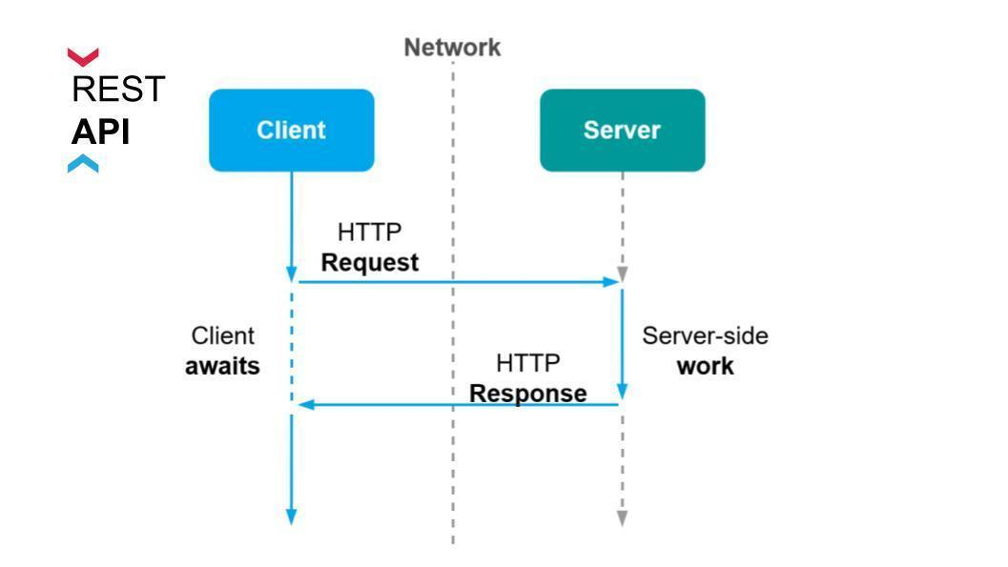
Основні принципи роботи
01. Запити та відповіді
02. Методи HTTP
03. Статуси відповідей HTTP
Стандартизація
Абстракція
Модульність
Web API
May 29, 2024
Notes:
Основні принципи роботи

Slide 9
Запити та відповіді
Коли клієнт (наприклад, браузер або мобільний додаток) хоче отримати або надіслати дані до сервера, він відправляє запит до API.
Запит містить необхідну інформацію, таку як URL, метод HTTP, заголовки та, за потреби, тіло запиту.
Сервер обробляє запит і відправляє відповідь, яка містить статусний код HTTP, заголовки та тіло відповіді з даними або повідомленням про помилку.
May 29, 2024
Notes:
Запити та відповіді

Slide 10
Методи HTTP
GET: Використовується для отримання даних з сервера.
Наприклад, отримання списку користувачів або детальної інформації про конкретний об'єкт.
POST: Використовується для створення нових ресурсів на сервері.
Наприклад, створення нового користувача або додавання нового запису.
PUT: Використовується для оновлення існуючих ресурсів на сервері.
Наприклад, оновлення інформації про користувача.
DELETE: Використовується для видалення ресурсів з сервера.
Наприклад, видалення користувача або запису.
May 29, 2024
Notes:
Методи http

Slide 11
Методи HTTP
Методи | Запит |  | Відповідь
 | URL | Тіло запиту | Статус | Тіло відповіді
GET | Так | Ні | Так | Так
PUT | Так | Так | Так | Ні
POST | Так | Так | Так | Так
DELETE | Так | Ні | Так | Ні
May 29, 2024
Notes:
Методи http таблиця

Slide 12
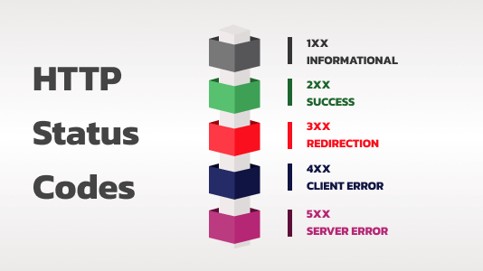
Статуси відповідей HTTP
API
May 29, 2024
12
Notes:
HTTP статуси

Slide 13
Інструменти для роботи
01. Postman та Insomnia для тестування API
02. Swagger для документації
Postman
Swagger
API
May 29, 2024
13
Notes:
Інструменти для роботи

Slide 14
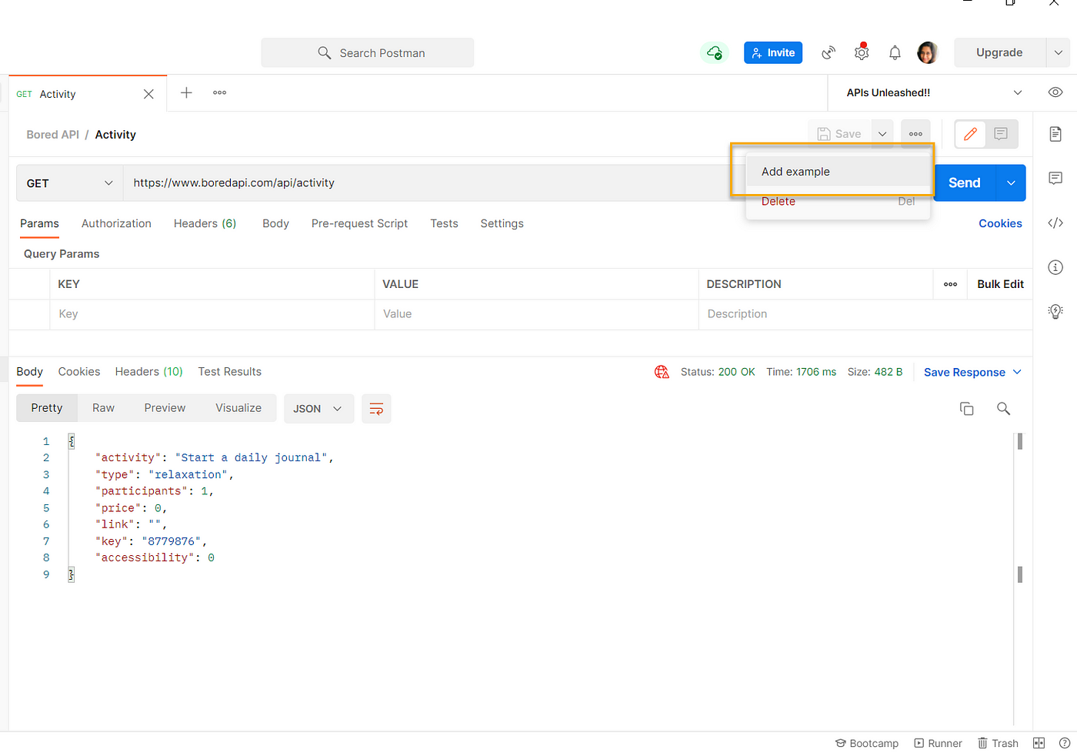
Postman
Потужний інструмент для тестування API, який дозволяє створювати, надсилати запити, переглядати відповіді, та автоматизувати тести.
Зручний для розробників завдяки інтуїтивно зрозумілому інтерфейсу і широким можливостям для налаштування запитів.
API
Основні принципи роботи
Back
API
May 29, 2024
14
Notes:
Postman та його застосування

Slide 15
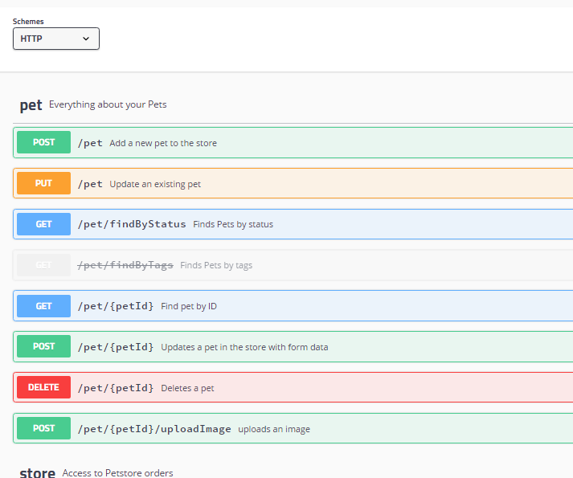
Swagger
Інструмент для створення, генерування та візуалізації документації для REST API.
Дозволяє автоматично генерувати документацію з кодової бази або YAML/JSON файлів, що описують API.
Swagger UI дозволяє розробникам та користувачам взаємодіяти з API безпосередньо через веб-інтерфейс.
API
Основні принципи роботи
Back
API
May 29, 2024
15
Notes:
Swagger та його застосування

Slide 16
Проблеми
Проблеми сумісності:
Версіонування API
Різні формати даних
Підтримка старих версій
Обмеження за запитами (rate limiting):
Захист від надмірного використання
Обробка перевищення лімітів
Сповіщення про ліміти
Безпека та аутентифікація:
Аутентифікація
Авторизація
Шифрування
Захист від атак
May 29, 2024
16
Notes:
Проблеми

Slide 17
Summary
API дуже корисні для розробників, оскільки вони надають потужні інструменти для швидкої і ефективної розробки програмного забезпечення.
Використання API дозволяє інтегрувати різноманітні сервіси та системи, спрощуючи створення масштабованих і гнучких додатків.
Завдяки чітким стандартам, API забезпечують сумісність і узгодженість між різними компонентами.
Інтерфейси API роблять складні процеси доступними через прості виклики, що значно прискорює розробку і впровадження нових функцій.
May 29, 2024
17
Notes:
Summary

Slide 18
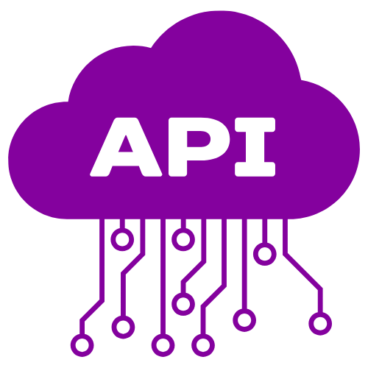
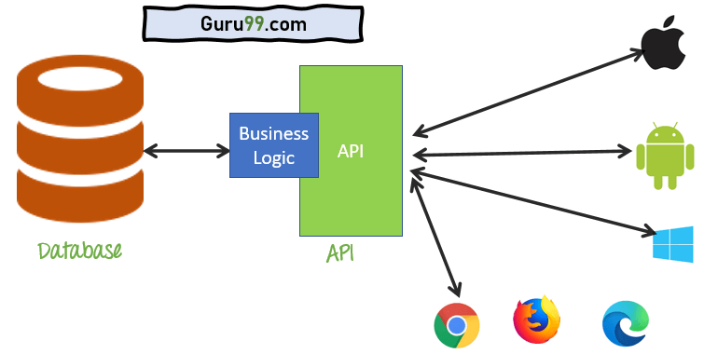
Дякую за увагу
API
May 29, 2024
18
Notes:
Закінчення

